Slide 1

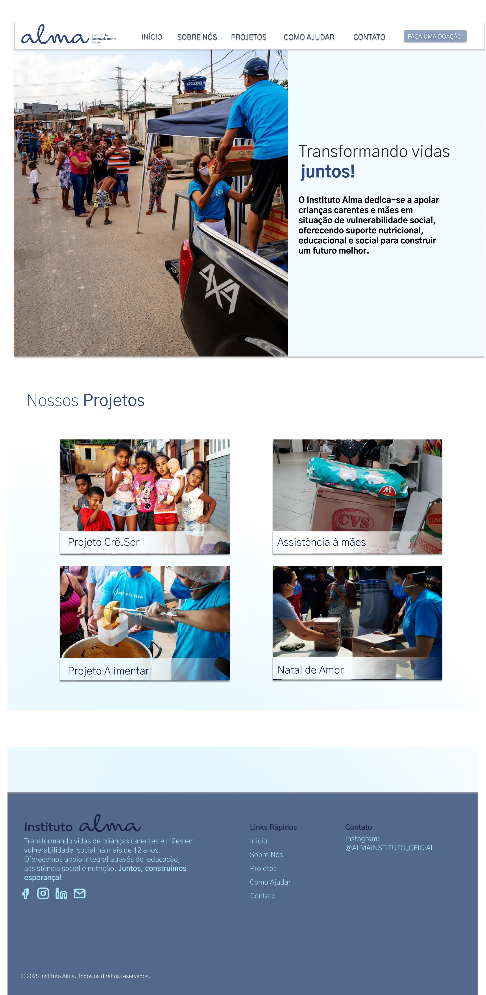







Website Responsivo – Instituto Alma
Semana de Tecnologia FECAP 2025
Alunos: Matheus Fernandes, Henri Seixas, Pedro Araújo, Ana Luiza Ribeiro
Professores: Ronaldo Araújo, José Carlos Buesso Jr, Eduardo Savino, Francisco Escobar, Victor Rossetti
Sobre a equipe
A equipe é composta por quatro alunos, que atuaram de forma colaborativa na idealização e desenvolvimento do projeto. As atividades envolveram conhecimentos adquiridos nas disciplinas de Desenvolvimento Web Full Stack, Programação Orientada a Objetos, Estrutura de Dados, Banco de Dados e Design de Interface Digital, permitindo a aplicação prática dos conteúdos estudados. A integração entre as áreas possibilitou o desenvolvimento de um website completo, unindo aspectos técnicos, visuais e funcionais para atender às necessidades do Instituto Alma.
Problema a ser tratado
A ausência de uma plataforma digital centralizada além de dificultar a divulgação e disseminação das ações do Instituto Alma, tornava o processo de doação pouco acessível. Pessoas interessadas em contribuir com a causa muitas vezes não encontravam informações suficientes sobre como realizar doações ou participar das campanhas, nem mesmo um contato direto, o que limitava o alcance das ações solidárias e reduzia o número de apoiadores. Além disso, a comunicação com o público ocorria apenas por meios informais, como redes sociais e contatos diretos, o que dificultava o engajamento contínuo.
Imagens e ferramentas do Projeto
Solução proposta
Foi desenvolvido um website responsivo, acessível por dispositivos móveis e computadores, com o objetivo de tornar o Instituto Alma mais visível e acessível.
O site conta com páginas informativas sobre a instituição, suas campanhas e projetos sociais, além de uma área destinada ao doador, onde é possível realizar doações de forma rápida e segura.
O design prioriza a usabilidade, a navegação intuitiva e a responsividade, garantindo uma boa experiência ao usuário.
Futuro do projeto
Espera-se que o projeto atenda às necessidades de ambas as partes, ampliando o alcance das ações do Instituto Alma e facilitando o processo de arrecadação de doações. Além disso, busca-se garantir uma navegação simples e intuitiva, oferecendo informações claras e possibilitando que o usuário realize doações de forma prática e sem dificuldades. Para as próximas etapas, poderão ser integradas novas funcionalidades, conforme as demandas do Instituto e o crescimento do projeto.

